Slide 1
Forensische lichtbronnen ter detectie van botmateriaal
Dronika Soedhoe
Biologie en Medisch Laboratoriumonderzoek, DE
Forensisch onderzoek, Baarn
Datum: 10 maart 2023

Slide 2
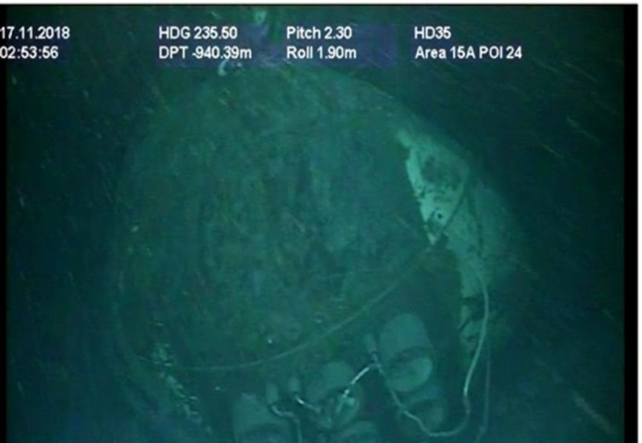
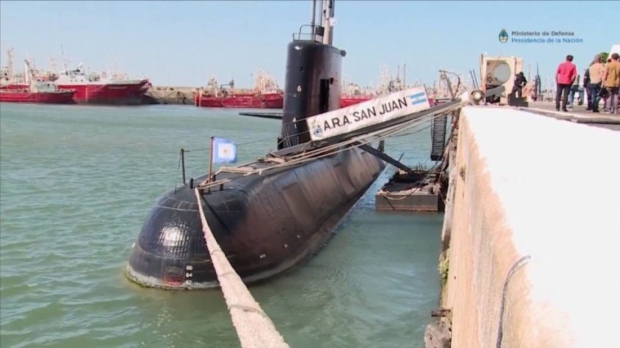
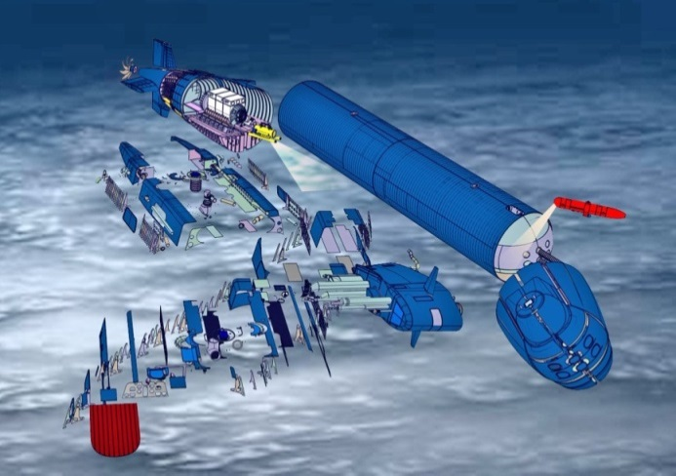
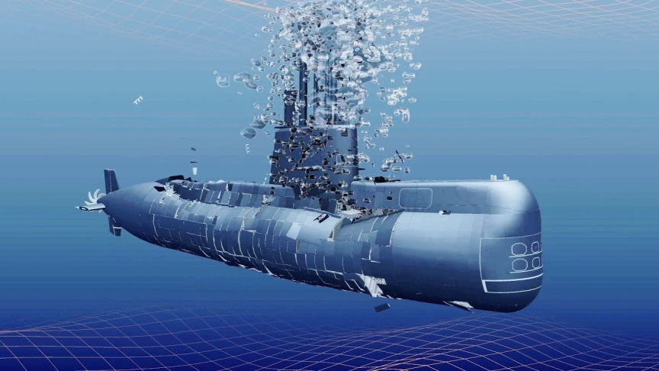
Introductie
Ara san juan
Duikboot
44 Bemanningsleden
Explosie
Implosie
Mogelijk achterstallig onderhoud
Aantonen menselijke te midden
Debris
(19) Submarine ARA San Juan Simulation (Implosion + Sinking) | Similar to KRI Nanggala 402 - YouTube

Slide 3
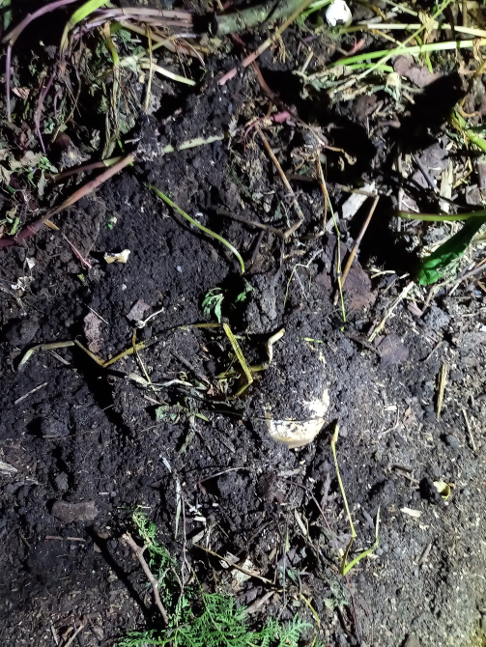
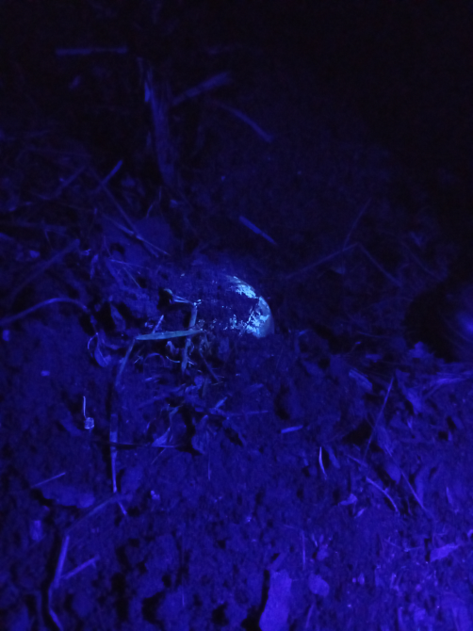
Introductie
Autofluorescentie
Hydroxy-apatiet
Bindweefsel
Lichtbronnen
Onderscheid

Slide 4
Onderzoeksvraag & Mijlpalen
Onderzoeksvraag
Mijlpalen
Hoe kunnen we menselijke resten op de bodem van de oceaan aantonen?
Hypothese:
Dat met 460 nm (forensisch licht) botresten goed zichtbaar te maken zijn
Wat is de meest geschikte frequentie (is dit alleen 460 nm of evt andere frequentie)?
Kunnen de lichtbronnen onderscheid maken tussen bot en andere materialen zoals stenen, rotsen, schelpen, hout, plastic (debris).
Wat is het kleinste fragment dat nog kan worden opgemerkt door de gebruikte forensische lichtbronnen?

Slide 5
Methode
Deel 1: Het waterbak experiment
In een plastic bak gevuld met water worden een 10 tal verschillende voorwerpen neergelegd.
Deel 2: Open lucht experiment.
In een open veld werden meerdere deels herkenbare botstukken, deels botfragmenten neergelegd.
Deel 3: Onder water experiment
In twee verschillende waterlichamen werden meerdere herkenbare botstukken afgezonken.
Deel 4: Afstand en intensiteit experiment.
Over een vrij oppervlak werden meerdere herkenbare botstukken ter detectie op afstand neergelegd.

Slide 6
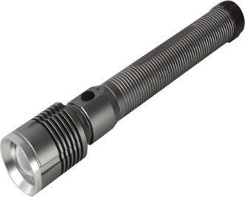
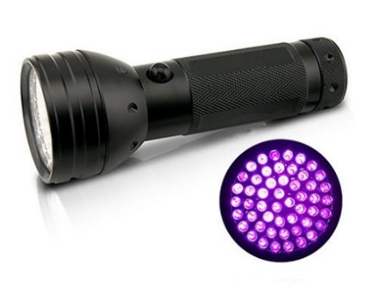
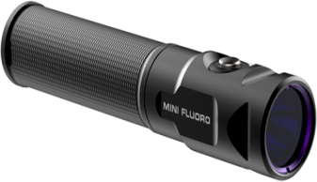
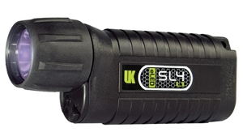
Materialen
De verschillende lampen en filters die zijn gebruikt:
Handlamp MagGyver Mini fluoro Tank007 450 nm Trova van 365 nm LED's 395 nm Forensische lichtbron 395 nm
Sealife 460 nm SL4 395
Groene filter, rode filter, gele filter en oranje filter.

Slide 7
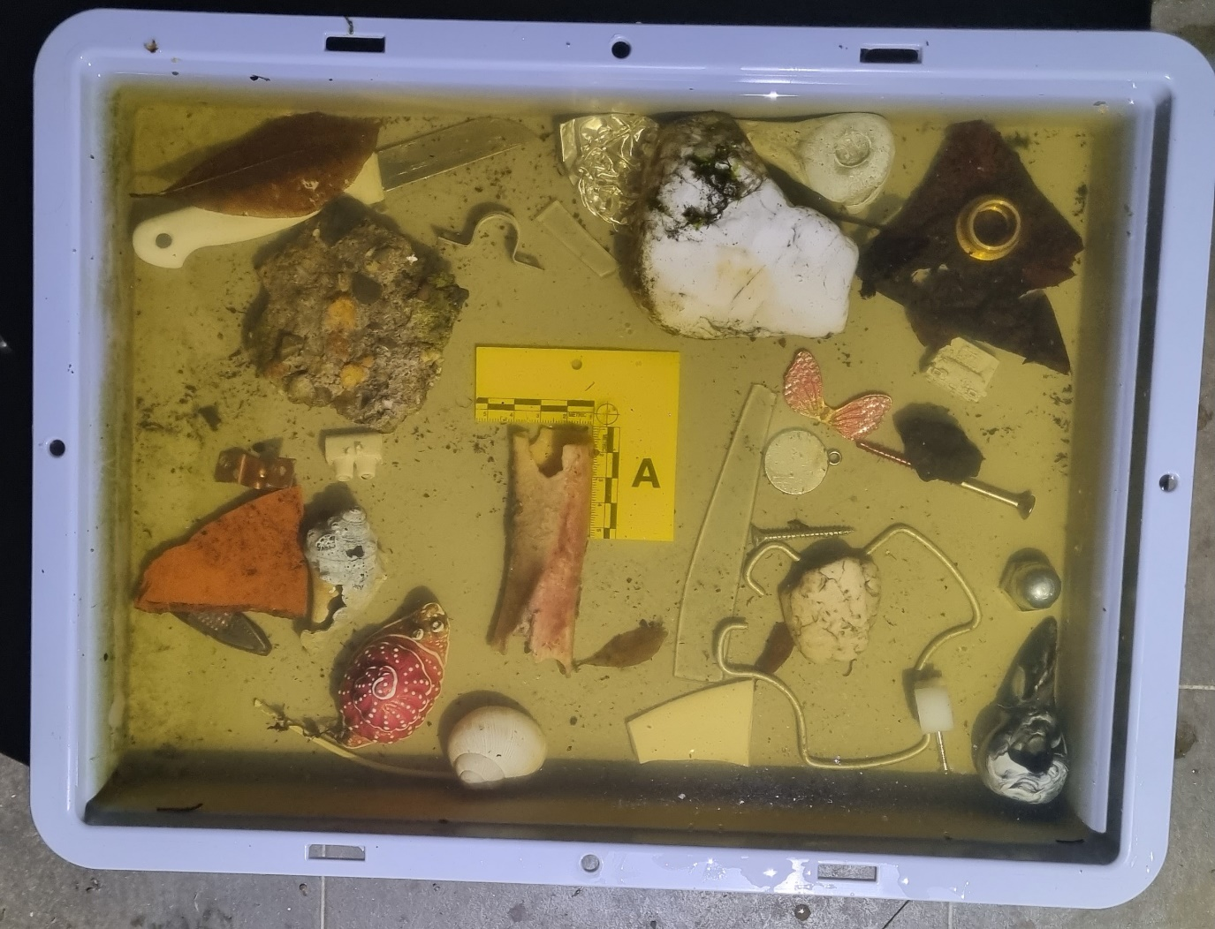
Het waterbak experiment
Het waterbak experiment
In een plastic bak gevuld met water worden een 10 tal verschillende voorwerpen neergelegd.

Slide 8
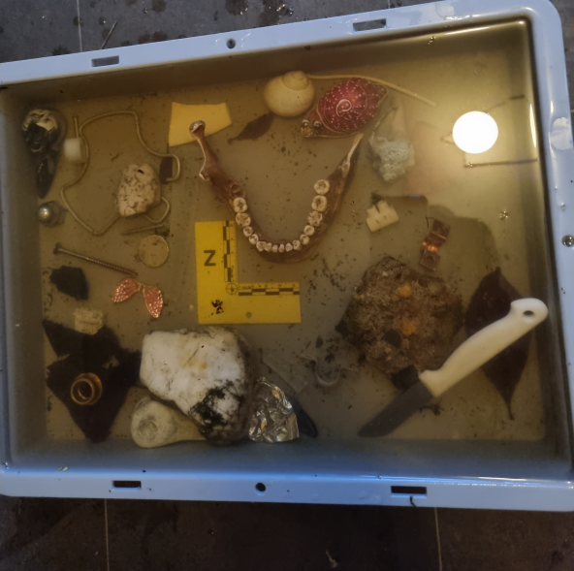
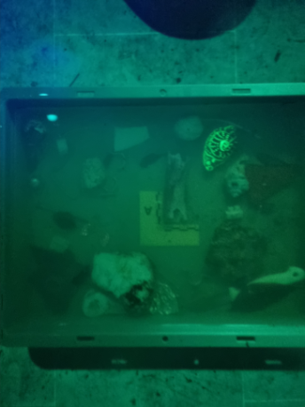
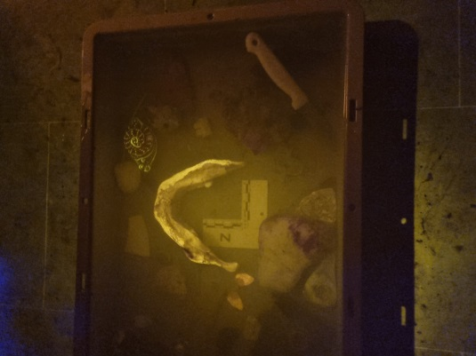
Score
0 = geen effect
1 = beetje effect
2 = duidelijk effect
3 = Evident
0
1
3

Slide 9
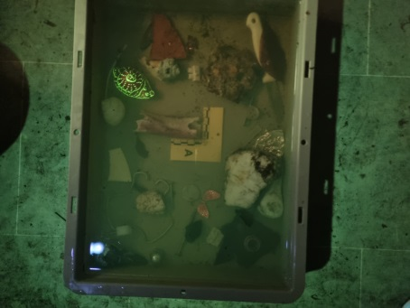
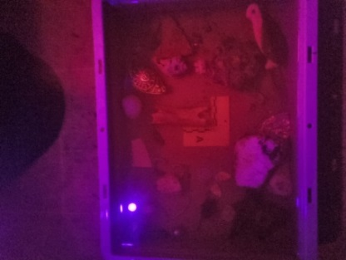
UV lamp van 460 nm (lamp 7) met oranje filter beste resultaat
Neutraal | Bot | Steen | Schelp | Anders
Lamp 7 | 2 | 0 | 0 | 0
Groen | Bot | Steen | Schelp | Anders
Lamp 7 | 0 | 0 | 0 | 0
Geel | Bot | Steen | Schelp | Anders
Lamp 7 | 0 | 0 | 0 | 0
Rood | Bot | Steen | Schelp | Anders
Lamp 7 | 0 | 0 | 0 | 0
Oranje | Bot | Steen | Schelp | Anders
Lamp 7 | 3 | 0 | 0 | 0

Slide 10
UV-lamp van 460 nm met oranje filter detecteert kleinste botfragmenent
Kleine botstukken
Voor dit deel van het onderzoek werden meerdere botstukken op een open terrein, al dan niet deels verscholen neergelegd.
Grote botstuk
Botzaagsels
Verstopte botstukken
Notes:
Grote botstukken, kleine botstukken botzaagsels etc vermelden

Slide 11
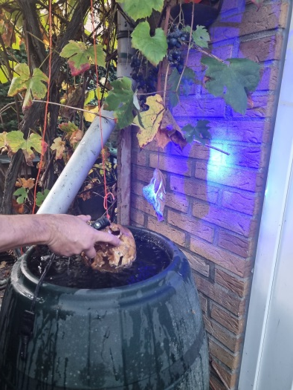
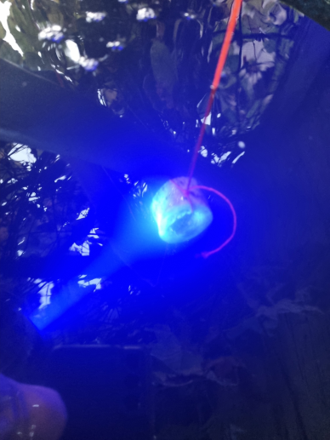
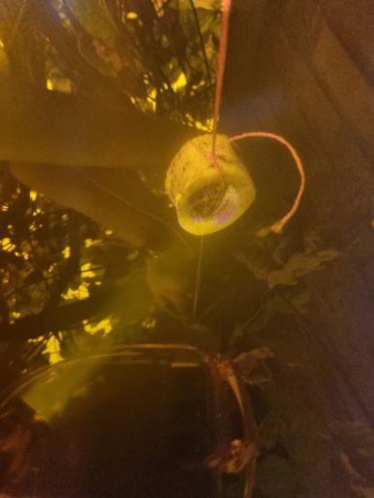
UV-lamp van 460 nm met oranje filter belicht de botresten in het water
In dit deel van het onderzoek werden meerdere botstukken oa, schedel, onderkaak, schenkels en stukje tand in een waterton afgezonken (ca 70 cm diep)
Schenkel
Kaak
Tand 2cm
Zonder filter Met filter
Zonder filter Met filter
Zonder filter Met filter
Notes:
Fotos 1 lijn ( nemen van map)

Slide 12
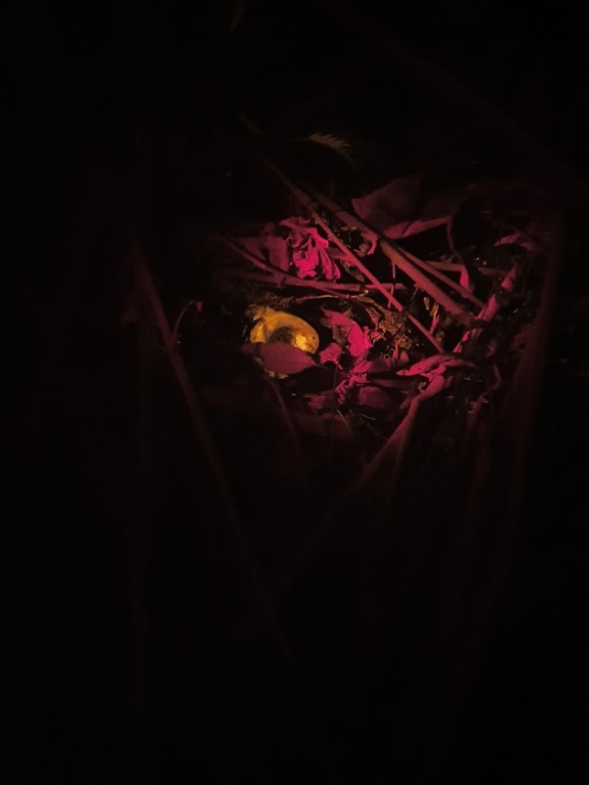
Afstand en intensiteit experiment
In dit laatste deel van het onderzoek werden over een vrij oppervlak meerdere herkenbare botstukken ter detectie op afstand neergelegd.
Enkelvoudig = een lamp
Meervoudig zijn 3 lampen.
Schenkel 5M
Schenkel 1M

Slide 13
Score
0: evident
1: zichtbaar
2: amper zichtbaar
3: Niet zichtbaar.
0
1
2
3

Slide 14
Meervoudige lamp belicht de botresten veel beter dan bij een enkelvoudige lamp.
Wit licht enkelvoudig
460 nm enkelvoudig
afstand | Zichtbaar | 1 | 2 | 3 | 4 | 5 | 6
< 0,5 |  | 0 | 0 | 0 | 0 | 0 | 0
0,5 |  | 0 | 0 | 0 | 0 | 0 | 0
1 |  | 0 | 0 | 0 | 0 | 0 | 0
2 |  | 0 | 0 | 0 | 0 | 0 | 0
3 |  | 0 | 1 | 1 | 0 | 0 | 0
4 |  | 1 | 1 | 2 | 1 | 1 | 1
5 |  | 1 | 2 | 2 | 1 | 2 | 2
10 |  | 2 | 3 | 3 | 3 | 2 | 3
15 |  | 3 | 3 | 3 | 3 | 3 | 3
afstand | Zichtbaar | 1 | 2 | 3 | 4 | 5 | 6
< 0,5 |  | 0 | 0 | 0 | 0 | 0 | 0
0,5 |  | 0 | 0 | 0 | 0 | 0 | 0
1 |  | 0 | 0 | 0 | 0 | 0 | 0
2 |  | 0 | 0 | 0 | 0 | 0 | 0
3 |  | 0 | 0 | 0 | 0 | 0 | 0
4 |  | 0 | 0 | 0 | 0 | 0 | 0
5 |  | 0 | 1 | 1 | 0 | 1 | 1
10 |  | 1 | 2 | 2 | 0 | 1 | 1
15 |  | 3 | 3 | 2 | 3 | 3 | 2
Wit licht meervoudig
460 nm meervoudig
afstand | Zichtbaar | 1 | 2 | 3 | 4 | 5 | 6
< 0,5 |  | 0 | 0 | 0 | 0 | 0 | 0
0,5 |  | 0 | 0 | 0 | 0 | 0 | 0
1 |  | 0 | 0 | 0 | 0 | 0 | 0
2 |  | 0 | 0 | 0 | 0 | 0 | 0
3 |  | 0 | 0 | 0 | 0 | 0 | 0
4 |  | 0 | 0 | 0 | 0 | 0 | 0
5 |  | 1 | 1 | 0 | 1 | 0 | 2
10 |  | 2 | 2 | 2 | 3 | 2 | 2
15 |  | 3 | 3 | 3 | 3 | 3 | 3
afstand | Zichtbaar | 1 | 2 | 3 | 4 | 5 | 6
< 0,5 |  | 0 | 0 | 0 | 0 | 0 | 0
0,5 |  | 0 | 0 | 0 | 0 | 0 | 0
1 |  | 0 | 0 | 0 | 0 | 0 | 0
2 |  | 0 | 0 | 0 | 0 | 0 | 0
3 |  | 0 | 0 | 0 | 0 | 0 | 0
4 |  | 0 | 0 | 0 | 0 | 0 | 0
5 |  | 0 | 0 | 0 | 0 | 0 | 0
10 |  | 1 | 1 | 1 | 2 | 1 | 1
15 |  | 2 | 3 | 3 | 1 | 2 | 1

Slide 15
Conclusie/discussie
Samenvatting:
Resultaat 1: 460 nm met oranje filter
Resultaat 2: kleinste botfragment aantoonbaar met 460 nm icm oranje filter
Resultaat 3: UV-lamp van 460 nm met oranje filter belicht de botresten in het water
Resultaat 4: Meervoudig lamp het beste te gebruiken
Conclusie
Gebruik van 460 nm UV-lamp in combinatie met oranjefilter een goede resultaat weergeeft om botresten
van de bemanning die buiten boord zijn geraakt op te sporen.
Vervolgonderzoek:
Onderzoek of de lamp ook op 1000m met camera’s werkt
Onderzoek naar een sterkere lamp
Hoe gaan we de lamp schijnen? Boven het water of onder het water
Onderzoek naar gebruik van een mechanische arm voor het eventueel bergen van menselijke resten op grote diepte.
Onderzoek naar gebruik van een onderwater ventilator om eventueel deels begraven botmateriaal aantoonbaar te kunnen maken.

Slide 16
Bedankt voor jullie tijd
Vragen?

Slide 17
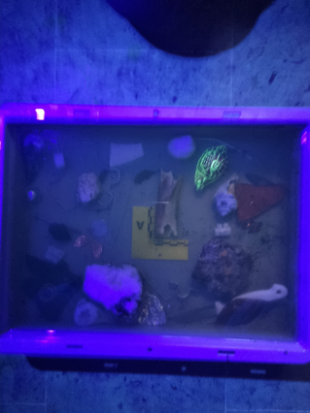
Score
0 = geen effect
1 = beetje effect
2 = duidelijk effect
3 = Evident
Resultaten deel 1
Neutraal | Bot | Steen | Schelp | Anders
Lamp 1 | 0 | 0 | 2 | 0
Lamp 2 | 1 | 0 | 2 | 0
Lamp 3 | 1 | 0 | 2 | 0
Lamp 4 | 1 | 0 | 2 | 0
Lamp 5 | 1 | 0 | 2 | 0
Lamp 6 | 2 | 0 | 2 | 0
Lamp 7 | 2 | 0 | 0 | 0
Groen | Bot | Steen | Schelp | Anders
Lamp 1 | 0 | 0 | 3 | 3
Lamp 2 | 0 | 0 | 0 | 0
Lamp 3 | 0 | 0 | 0 | 0
Lamp 4 | 0 | 0 | 1 | 0
Lamp 5 | 0 | 0 | 1 | 0
Lamp 6 | 0 | 0 | 1 | 0
Lamp 7 | 0 | 0 | 0 | 0
Geel | Bot | Steen | Schelp | Anders
Lamp 1 | 0 | 0 | 0 | 0
Lamp 2 | 1 | 0 | 1 | 1
Lamp 3 | 1 | 0 | 1 | 1
Lamp 4 | 1 | 0 | 1 | 1
Lamp 5 | 1 | 0 | 1 | 1
Lamp 6 | 1 | 0 | 1 | 1
Lamp 7 | 0 | 0 | 0 | 0
Rood | Bot | Steen | Schelp | Anders
Lamp 1 | 1 | 1 | 1 | 1
Lamp 2 | 0 | 0 | 0 | 0
Lamp 3 | 0 | 0 | 0 | 0
Lamp 4 | 0 | 0 | 0 | 0
Lamp 5 | 0 | 0 | 0 | 0
Lamp 6 | 0 | 0 | 0 | 0
Lamp 7 | 0 | 0 | 0 | 0
Oranje | Bot | Steen | Schelp | Anders
Lamp 1 | 1 | 1 | 1 | 1
Lamp 2 | 0 | 0 | 0 | 0
Lamp 3 | 0 | 0 | 0 | 0
Lamp 4 | 0 | 0 | 1 | 0
Lamp 5 | 0 | 0 | 1 | 0
Lamp 6 | 0 | 0 | 1 | 0
Lamp 7 | 3 | 0 | 0 | 0
Hieruit kan geconcludeerd worden dat de UV lamp van 460 nm (lamp 7) met oranje filter beste resultaat geeft tov de rest van de materialen
Notes:
Fotos omdraaien

